Slide 1

土木工程专业2022年招生宣传
Notes:
**图文旗舰店

Slide 2

专业特色
与德国合作共建
省级一流专业建设点
模块化培养模式
积极开展各种专业技能比赛
校企合作，注重实践教学
开设前沿课程拓宽学生视野

Slide 3
师资力量
拥有专职教师26名，其中教授 2 人，副教授 9 人，博士 16
人， 硕士生导师 7 人；
校内兼职教师 6 名，其中教授 4 人；
教师队伍实践经验丰富，专任教师均有企业或服务地方工作
经历。

Slide 4
人才培养
培养目标
本专业以德智体美劳全面发展的社会主义事业合格建设者和可靠接班人为总培养目标，旨在培养适应安徽省及周边地区经济社会发展的需要，具有较强的实践能力、 创新能力、可持续发展潜力和一定国际视野，受到工程师素质基础训练，能胜任土木 工程及其相关领域独立承担各类工程的技术与管理工作的应用型高级专门人才。学生毕业就业5年左右时间能够独立进行土木工程项目的开发、设计、建造，成为项目的技术骨干，能够胜任工程项目技术负责人、项目经理等岗位工作，并具备取得相应职业资格和专业技术职称的能力。

Slide 5

人才培养
土木工程专业
核心能力
工程设计
沟通
交流
工程施工
专业能力
其他能力
创新
能力
工程管理
实践
能力
立足合肥，服务安徽，面向全国

Slide 6
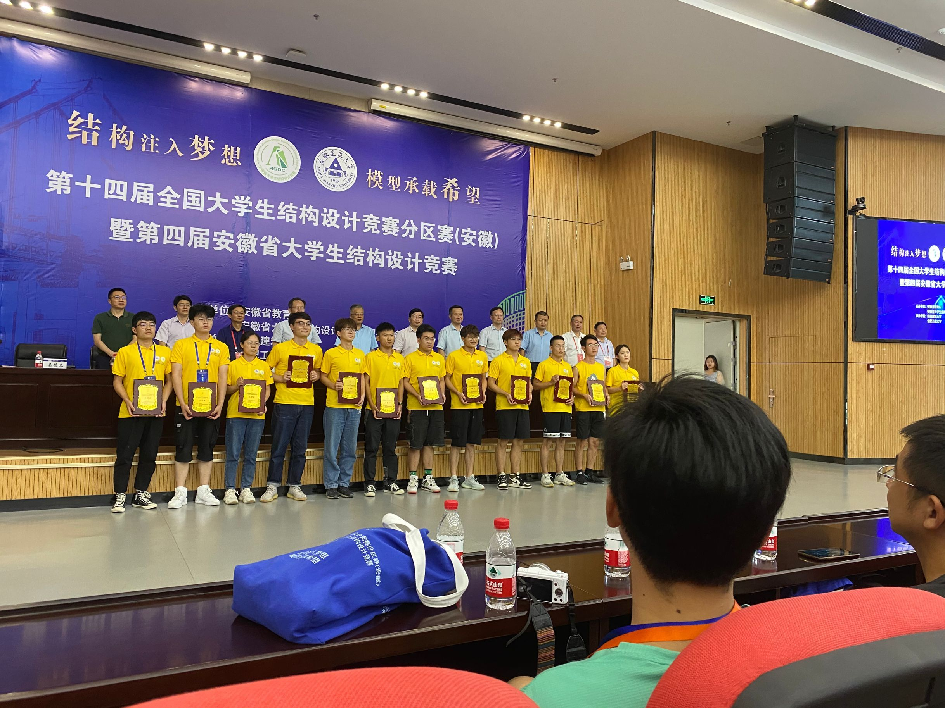
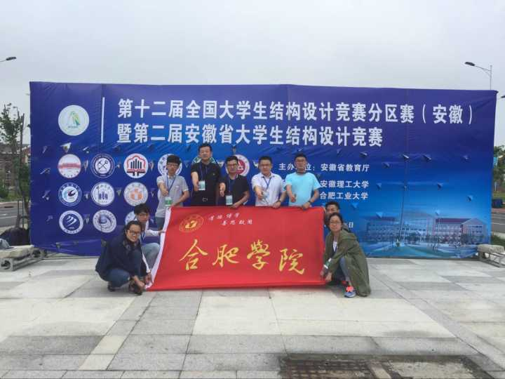
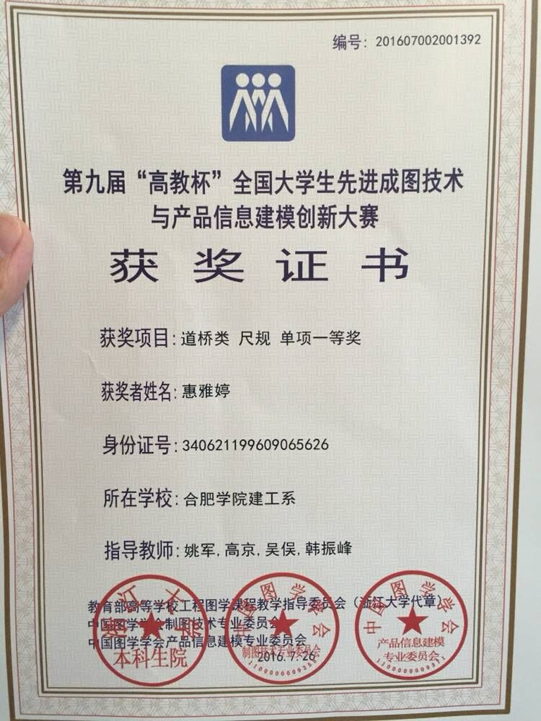
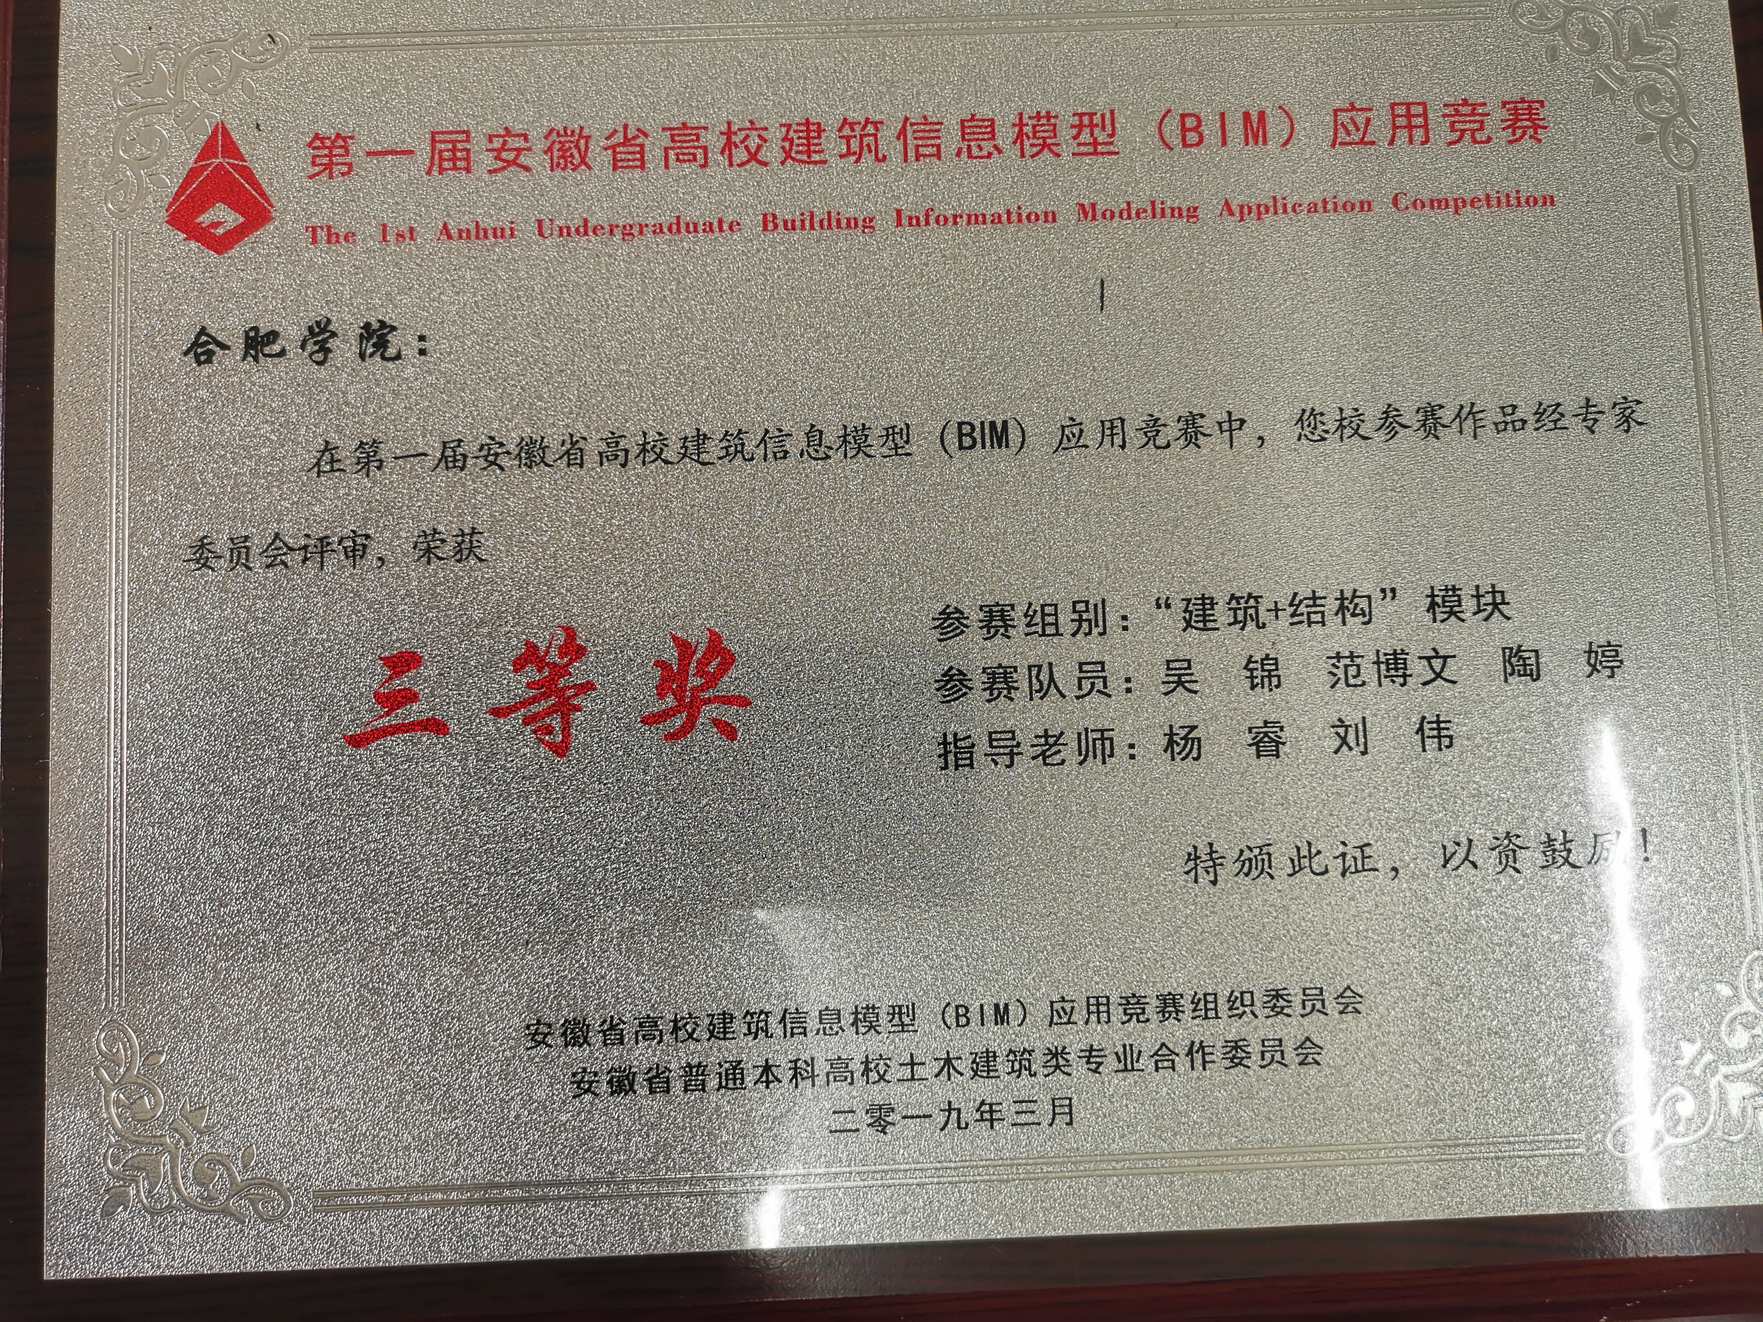

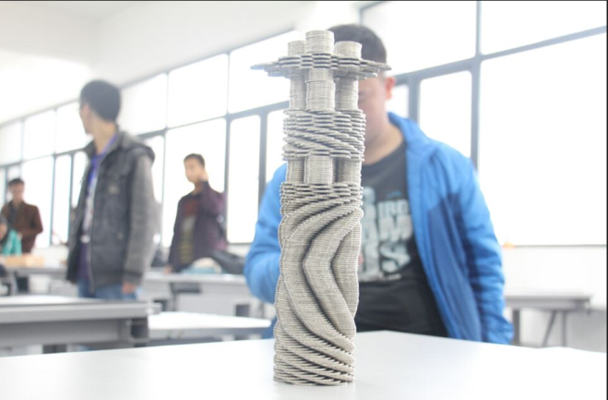
办学成果
省级一流专业建设点；
“土木水利”专业硕士授权点；
安徽省卓越工程师计划培养专业；
合肥学院首批模块化教改实施专业；
承担省级科研项目12项，校级基金项目9项，
近三年发表学术论文56篇；
承担省部级教研项目14项，校级教学研究项目6项，近三年发表教研论文10篇；
近三年共编写出版教材近10本；
国家级、省级学科竞赛获奖多项；
部分毕业生成功考取长安大学、河海大学等名校硕士。

Slide 7
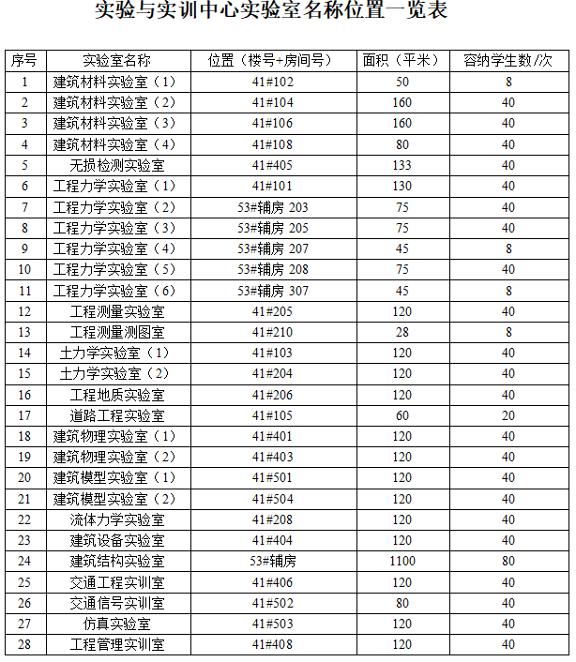
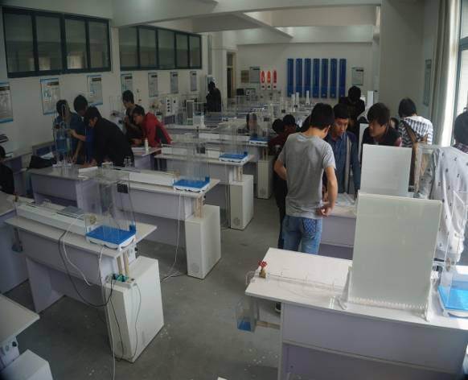
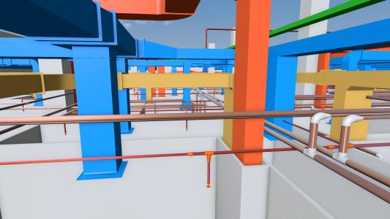
实践条件
本专业拥有较完善的实践教学体系，现建有各类实验室16个，实验室面积约4000平方米，教学实验仪器设备总值3000万元。

Slide 8
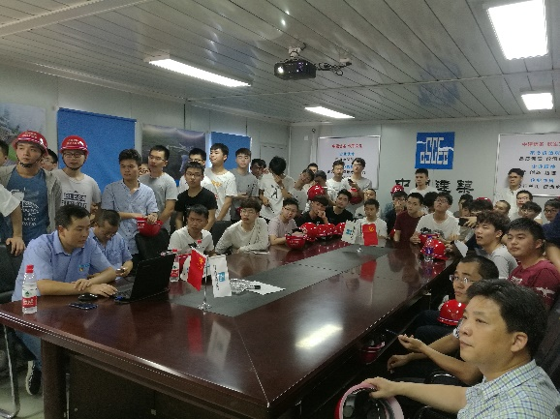
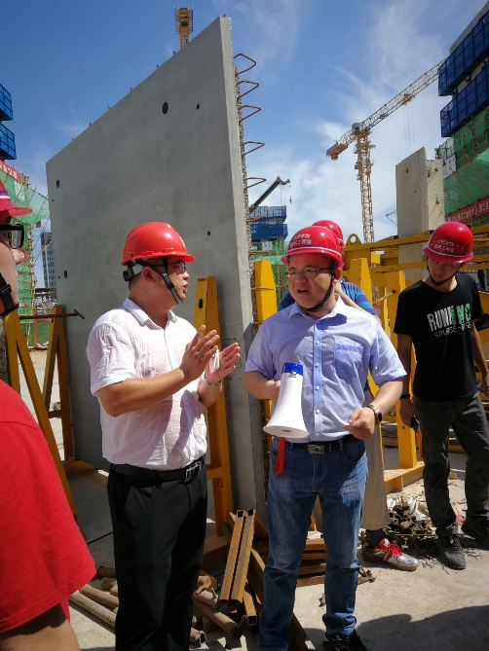
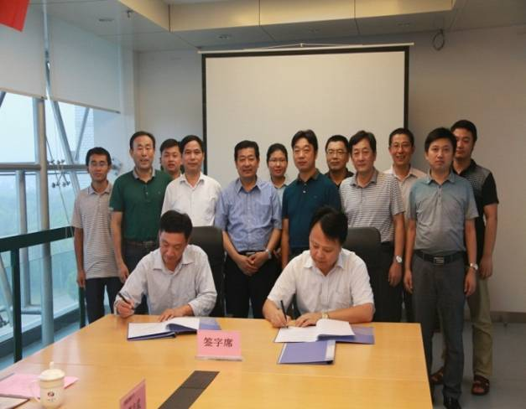
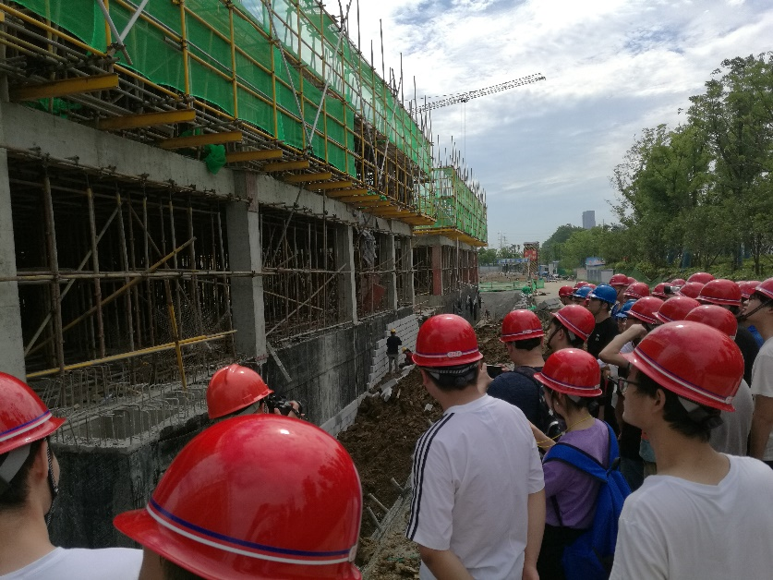
实践条件
与部分在皖央企、省属国有企业、大型民营企业达
成就业实习基地协议；
实习实训基地能够同时满足200多人实习需要。

Slide 9
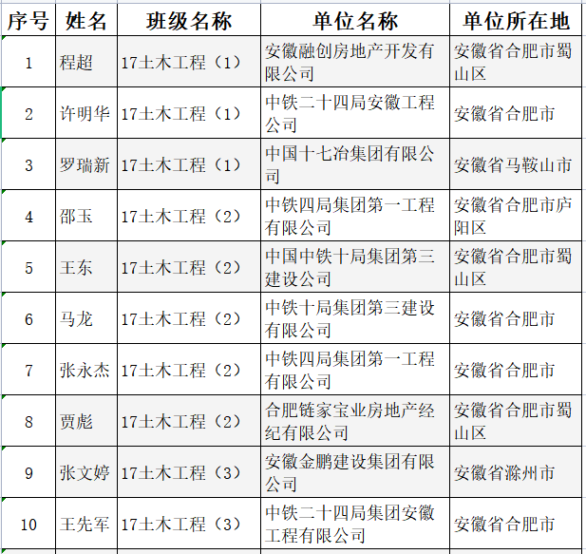
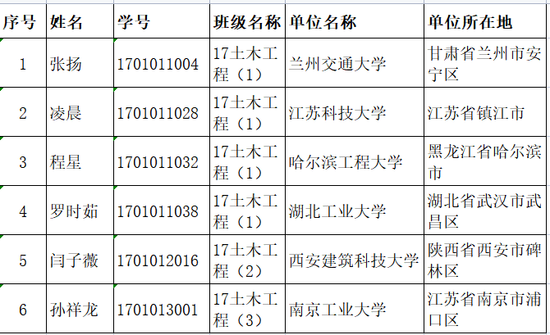
就业情况
多年来就业率稳定，就业质量较高；与专业
培养目标吻合度较高；
以2021届毕业生就业情况分析为例，充分体
现了“地方性”的办学定位。

Slide 10
城市建设与交通学院
Thank you

